Slide 1
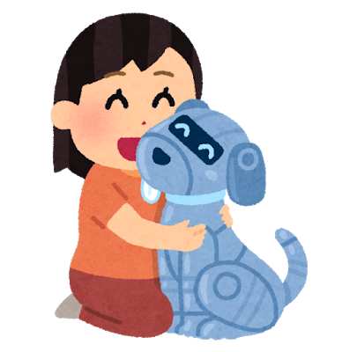
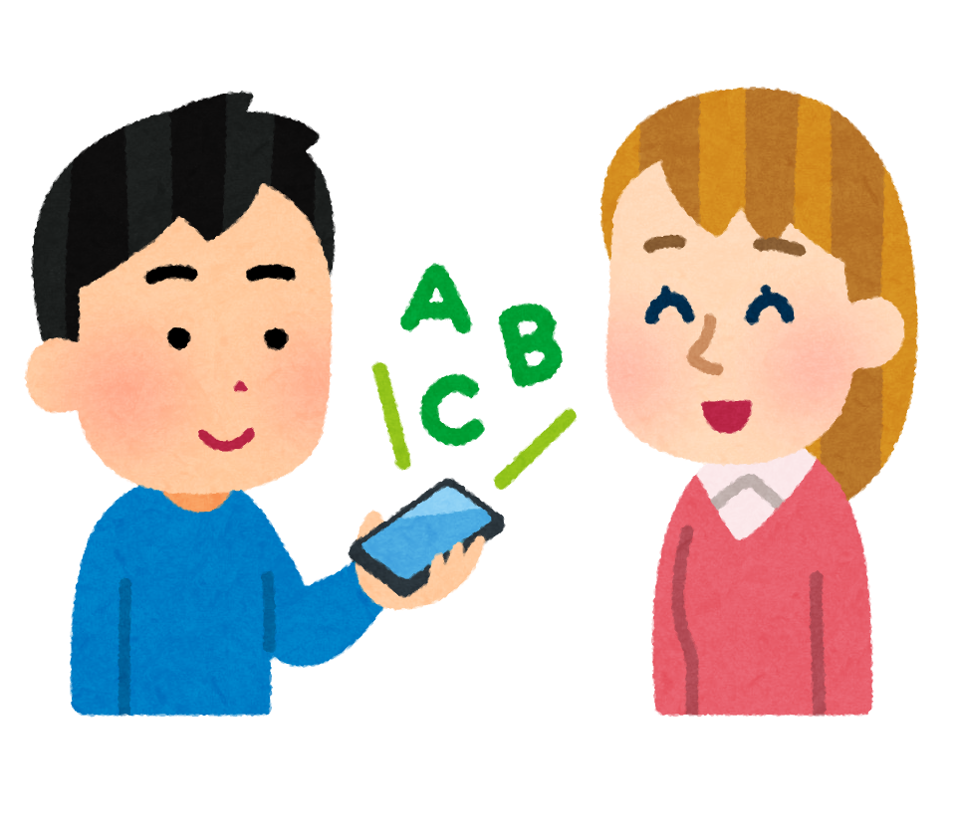
データサイエンス・リテラシー
身近な生活でのデータサイエンス活用
イラスト：©️いらすとや

Slide 2
Table of Contents
機械翻訳
Online翻訳アプリ：Weblio, Google Translate, DeepL
コミュニケーションロボット
aibo
身近な生活でのデータサイエンス活用

Slide 3
課題の解決（ソリューションの構築）
課題
困りごとは何か？
課題の本質は？
特定の場合だけではだめ
学習
入力データ 正解データ
誰の
ため
誰のための技術？誰が嬉しい？
検証
入力データ 予想データ
（⇄正解データ）
技術
コア
使われている技術
解決策
どうやって課題を解決したか？

Slide 4
機械翻訳
機械翻訳
課題
言語の翻訳
他言語・多言語で多くの人と意思疎通を図りたい。
間に人を介さないでやりとりをしたい
➔でも、言語習得には多大な時間と労力が必要…。
Weblio 英語翻訳
https://translate.weblio.jp/
Google 翻訳
https://translate.google.com/
誰の
ため
他言語を話す人とも意思疎通を図りたい人
他言語・多言語で情報をすぐに発信・受信したい人
技術
コア
機械翻訳（ルールベース、フレーズベース、ニューラルベース）
解決策
元の言語の文章等を入力すると所望の言語に翻訳して出力
・テキストデータを入力すると所望の言語でのテキストを出力
・声で入力し、声で出力することも可能（カメラで文字入力も可）
➔ インターネットにつながる機器から入出力することで同時通訳に近い使い方も可能
DeepL 翻訳ツール
https://www.deepl.com/

Slide 5
機械翻訳（まずは簡単な短文から 日➔英）
機械翻訳
Weblio 英語翻訳
東京駅までの行き方を教えてください。
Please tell me the way to Tokyo Station.
DeepL 翻訳ツール
Google 翻訳
How do I get to Tokyo Station?
Please tell me how to get to Tokyo Station.
イラスト：©️いらすとや

Slide 6
機械翻訳（まずは簡単な短文から 日➔英）
機械翻訳
Weblio 英語翻訳
東京駅までの行き方を教えてください。
Please tell me the way to Tokyo Station.
[再翻訳]
➔「私に東京駅への行き方を教えてください。」
DeepL 翻訳ツール
Google 翻訳
How do I get to Tokyo Station?
[再翻訳]➔「東京駅までの行き方は？」
Please tell me how to get to Tokyo Station.
[再翻訳]
➔「東京駅への行き方を教えてください。」
イラスト：©️いらすとや

Slide 7
機械翻訳（まずは簡単な短文から 日➔英）
機械翻訳
Weblio 英語翻訳
注文は、私はオムライス、彼はうなぎです。
As for the order, as for me, as for omelette with rice, him, it is an eel.
DeepL 翻訳ツール
Google 翻訳
We ordered an omelet for me and an eel for him.
The order is omelet rice and he is eel.
イラスト：©️いらすとや

Slide 8
機械翻訳（まずは簡単な短文から 日➔英）
機械翻訳
Weblio 英語翻訳
注文は、私はオムライス、彼はうなぎです。
As for the order, as for me, as for omelette with rice, him, it is an eel.
DeepL 翻訳ツール
Google 翻訳
We ordered an omelet for me and an eel for him.
The order is omelet rice and he is eel.
過去形：
注文が間違っていた，
と解釈した？
イラスト：©️いらすとや

Slide 9
機械翻訳（まずは簡単な短文から 英➔日）
機械翻訳
Weblio 英語翻訳
We will take care of it right away.
我々は、すぐにそれを引き受けます。
我々は、すぐにそれに気をつけます。
我々は、それの世話を正に取ります。
DeepL 翻訳ツール
Google 翻訳
すぐに対応させていただきます。
すぐに対応させて頂きます。
すぐに対応します。
すぐに対応いたします。
すぐに対応いたします。

Slide 10
機械翻訳（長文もやってみよう）
機械翻訳
Weblio 英語翻訳
instead, it had been expected that Trump would make a brief, less formal “working visit” next month, to cut the ribbon on the $1bn embassy in Nine Elms, south-west London, and hold meetings with May.
その代わりに、トランプが来月短い、より正式でない「働く訪問」をすると予想されました。そして、9人のエルムズ（南西ロンドン）の10億ドルの大使館でリボンを裁断して、メイとの会談を開きました。
DeepL 翻訳ツール
Google 翻訳
代わりに、それはトランプ氏は、ナインエルムズ、南西ロンドンの10億ドルの大使館のリボンをカットし、メイとの会議を保持するために、来月、短い、あまり正式な「作業訪問」を行うことが予想されていた。
代わりに、トランプ氏が来月、ロンドンの南西にあるナインエルムスの10億ドルの大使館のリボンを切り、5月との会合を開くために、短い「正式な訪問」を行うと予想されていました。

Slide 11
機械翻訳（長文もやってみよう）
機械翻訳
Weblio 英語翻訳
Does the Pfizer-BioNTech COVID-19 Vaccine cause infertility? It has been suggested that COVID-19 vaccines will cause infertility because of a shared amino acid sequence in the spike protein of SARS-CoV-2 and a placental protein. Although the SARS-CoV-2 spike protein shares an amino acid sequence with a placental protein, the two proteins are immunologically different and distinct.
COVID-19ワクチンがSARS-CoV-2と胎盤タンパク質のスパイク・タンパク質で共有アミノ酸配列のため、不妊性を引き起こすことが示唆されました。
SARS-CoV-2スパイク・タンパク質がアミノ酸配列を胎盤タンパク質と共有するが、2つのタンパク質は免疫学的に異なって明瞭です。
THE FACTS ABOUT THE PFIZER-BIONTECH COVID-19 VACCINE(Pfizer)
DeepL 翻訳ツール
Google 翻訳
SARS-CoV-2のスパイクタンパクと胎盤タンパクのアミノ酸配列が共通していることから、COVID-19ワクチンが不妊の原因になるのではないかと言われています。SARS-CoV-2のスパイクタンパク質は胎盤タンパク質とアミノ酸配列を共有していますが、この2つのタンパク質は免疫学的に異なる別のタンパク質です。
SARS-CoV-2 のスパイクタンパク質と胎盤タンパク質のアミノ酸配列が共有されているため、COVID-19 ワクチンが不妊症を引き起こすことが示唆されています。 SARS-CoV-2 スパイクタンパク質は、胎盤タンパク質とアミノ酸配列を共有していますが、2つのタンパク質は免疫学的に異なり、異なるものです。

Slide 12
機械翻訳
機械翻訳
学習
1. 形態素解析
2. 構文解析
3. 意味解析
4. 文脈解析
ルールベース
文章を単語に分解
単語・熟語の役割を確認
構文（ルール）を決定
様々な構文や
単語・熟語を
学習
データサイエンス・AI技術
機械翻訳
ルールベース機械翻訳
フレーズベース統計型機械翻訳
ニューラルベース機械翻訳
利用データ
学習時
対訳文章（コーパス）
検証時（実用時）
任意の文章
話し言葉
フレーズベース統計型
ルールベースのプロセスに加えて、
単語間のよくある組合せから
単語の意味を予測して翻訳
対訳文章（コーパス）から得られる統計
例：arm→腕?, 武器?
like→望む?、好む?
ニューラルベース
入力言語→中間表現→出力言語
の順に変換するニューラルネットを学習して翻訳
検証
入力
出力
伝えたい、訳したい
元の文章
目的の言語に
翻訳された文章
イラスト：©️いらすとや

Slide 13
機械翻訳
機械翻訳
サービスイメージ
ホームページやブログを自国語に翻訳
レストランでの注文や説明の翻訳
ホームページやブログの他言語対応
できるようになったこと
知らない他言語を習得しなくても、
翻訳して多言語で表現できる
ようになった.
同一言語を話せなくても気軽に
意思疎通が図れるようになった.
ウェブページ
イラスト：©️いらすとや

Slide 14
機械翻訳
機械翻訳
実運用での課題（想定）
翻訳精度の向上
翻訳には高度な計算が必要なため
インターネット経由で計算サーバに接続
が必要
他の課題への転用
多国籍会議での同時通訳
手話の翻訳
動物の言葉の翻訳?!
注文は、私はオムライス、彼はうなぎです。
The order is omelet rice and he is eel.
?!
?!
We ordered an omelet for me and unagi for him.
Meow~
ゴロゴロ〜 苦痛？でもそのままにしておいて
ねこ みゃお 感心を引きたい
シャー！ 攻撃、威嚇
スザンヌ シェッツ (著), 石田 紀子 (翻訳)：
「猫語のひみつ」，ハーパーコリンズ
イラスト：©️いらすとや

Slide 15
Table of Contents
機械翻訳
Online翻訳アプリ：Weblio, Google Translate, DeepL
コミュニケーションロボット
身近な生活でのデータサイエンス活用

Slide 16
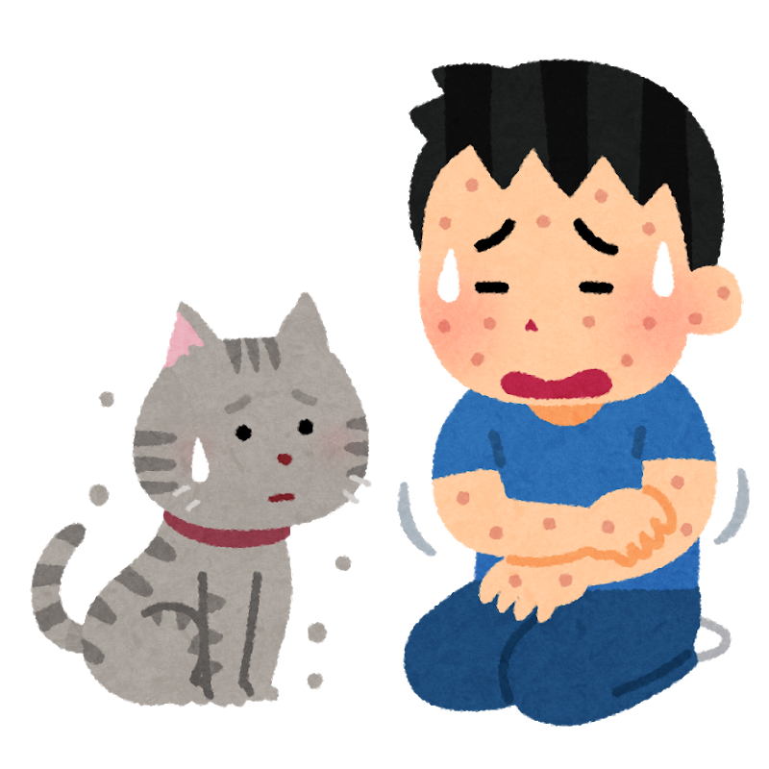
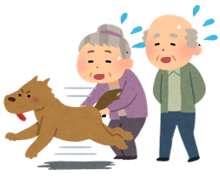
ペットロボット（エンタテインメントロボット）
コミュニケーションロボット
ペットアレルギー
課題
動物が好きだけどアレルギーがあってペットを飼う事ができない
高齢なのでペットを飼いたくても十分に面倒が見られない
誰の
ため
ペットを飼いたいが、高齢やアレルギーなどのために飼う事ができないヒト
高齢者
技術
コア
カメラ映像から、AIにより、ここはどこなのか、周りに誰がいるのかを理解し行動を変える。呼ばれた方向も認識
解決策
犬を飼っているような体験ができる
・周りの環境を理解し、状況にあった行動や仕草で癒しを与える
・オーナーとのやりとりを学習し、一体一体異なる成長を楽しめる
・知らない人には威嚇
イラスト：©️いらすとや

Slide 17
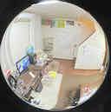
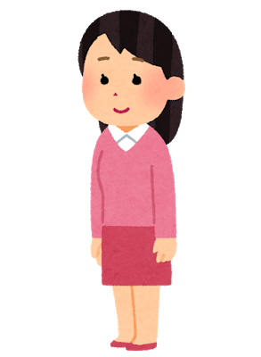
ペットロボット（エンタテインメントロボット）
コミュニケーションロボット
イラスト：©️いらすとや
学習
データサイエンス・AI技術
ディープラーニング
顔認識技術
利用データ
学習時
撮影画像から顔検出
➔ 顔画像の記憶
➔ 顔認証による飼主の検知
撮影画像から充電器を検出
部屋の中を歩き回って空間を認識
➔ 人や充電器の位置を認識
検証時（実用時）
画像データ ＋ 空間認識情報
➔ 充電器や飼主の認識＋位置情報の予測
顔認識
充電台
他のペット
おもちゃ
……
よく見る人
初めて見る人
空間認識
充電器
検証
入力
出力
飼主
(150,100)
充電器
(100,200)

Slide 18
aibo（アイボ）
コミュニケーションロボット
aibo2万台以上
AI＠クラウド
データ分析
サービスイメージ
褒められ方、状況を個々のaiboがエピソードとして記憶
エピソードをクラウドにも蓄積
飼い主に愛される行動をクラウドで学習
クラウドで学習した結果を個々のaiboにFeedback
③
②
AI
Actuation
Sensing
データ分析
メカトロニクス
カメラ、タッチセンサなど（12個以上）
（22軸）
④
できるようになったこと
人の顔・触れ合い・体験により性格や動きが変化する
➔ aiboに個性が生まれ、リアルな犬を飼っているような体験
①
実世界
人による接触、体験

Slide 19
Deep Learningとは
データサイエンス・機械学習技術
イラスト：©️いらすとや
脳の学習機能をコンピュータでシミュレーションするニューラルネットワークを用いた技術である。
近年の技術的な発展の背景には、計算機能力の向上がある。
神経細胞
ニューラルネットワーク
（1960～1990頃）
Deep Learning
(2006～)
刺激
中間層
刺激
入力層
入力層
出力層
刺激
出力層
0
複数の細胞からの入力刺激を受け、情報を修飾加工して他の細胞に伝達
…
人工ニューロン
1
入力
x₁
…
…
…
…
出力
…
…
x₂
y
…
…
3層～1000以上の中間層
数十Ｍ規模のニューロン数
…
x₃
情報
抽出
1～2層の中間層
大規模なニューラルネットワークの
学習が可能になり、大幅に性能向上
…

Slide 20
Deep Learningにより認識機全体を自動的に獲得
データサイエンス・機械学習技術
従来型の機械学習は、特徴量抽出のノウハウが性能を左右していた。
Deep Learningでは、特徴量抽出は自動的に学習されるため、データの量と質が性能を決める。
従来型機械学習による画像認識
Deep Learningによる画像認識
画像
特徴量
カテゴリ
画像
中間層
カテゴリ
入力層
出力層
信号
処理
判別
学習
…
認識機全体を
Deep Learningが担う
…
いつも遊んで
くれる人だ！
いつも遊んで
くれる人だ！
…
…
…
…
画像信号処理により、
形、色、テクスチャ等
画像の特徴を表す
特徴量を抽出（手作り）
特徴量を元に
画像種類を推定する
判別学習を行う
（機械学習）
…
入力に近い層には「特徴量抽出」に相当する処理が自動的に学習される
出力に近い層には従来の判別学習に相当する処理が学習される
特徴量を抽出する信号処理の設計に多大な労力と専門知識を要していた
最適化に限界があった
所望の入出力関係を与えるだけで、認識機を獲得可能に
データに合わせた特徴量の最適化が可能になり精度が向上
イラスト：©️いらすとや

Slide 21
学習されたニューラルネットワークの分析
データサイエンス・機械学習技術
学習の結果、人間の脳に似た機能が獲得されることが実験的に確認されている.
入力データ
入力層
中間層
出力層
出力
初めて見る人？
…
顔の輪郭
耳、目、鼻、口
などの位置・形
…
いつも遊んで
くれる人！
エッジ、
点、色…
テクスチャ、
線、円弧…
丸、三角、
四角…
プリミティブ 抽象概念
イラスト：©️いらすとや

Slide 22
圧倒的な認識性能を示すDeep Learning
データサイエンス・機械学習技術
画像認識の分野では、Deep Learningにより認識精度がはるかに向上した。
Deep Learningの精度は人の認識精度をも上回っている。
Image Classification on ImageNet
Conventional
Deep Learning
Human
#Params
“Image Classification on ImageNet”
©paperswithcode.com (licenced under CC-BY-SA 4.0)

Slide 23
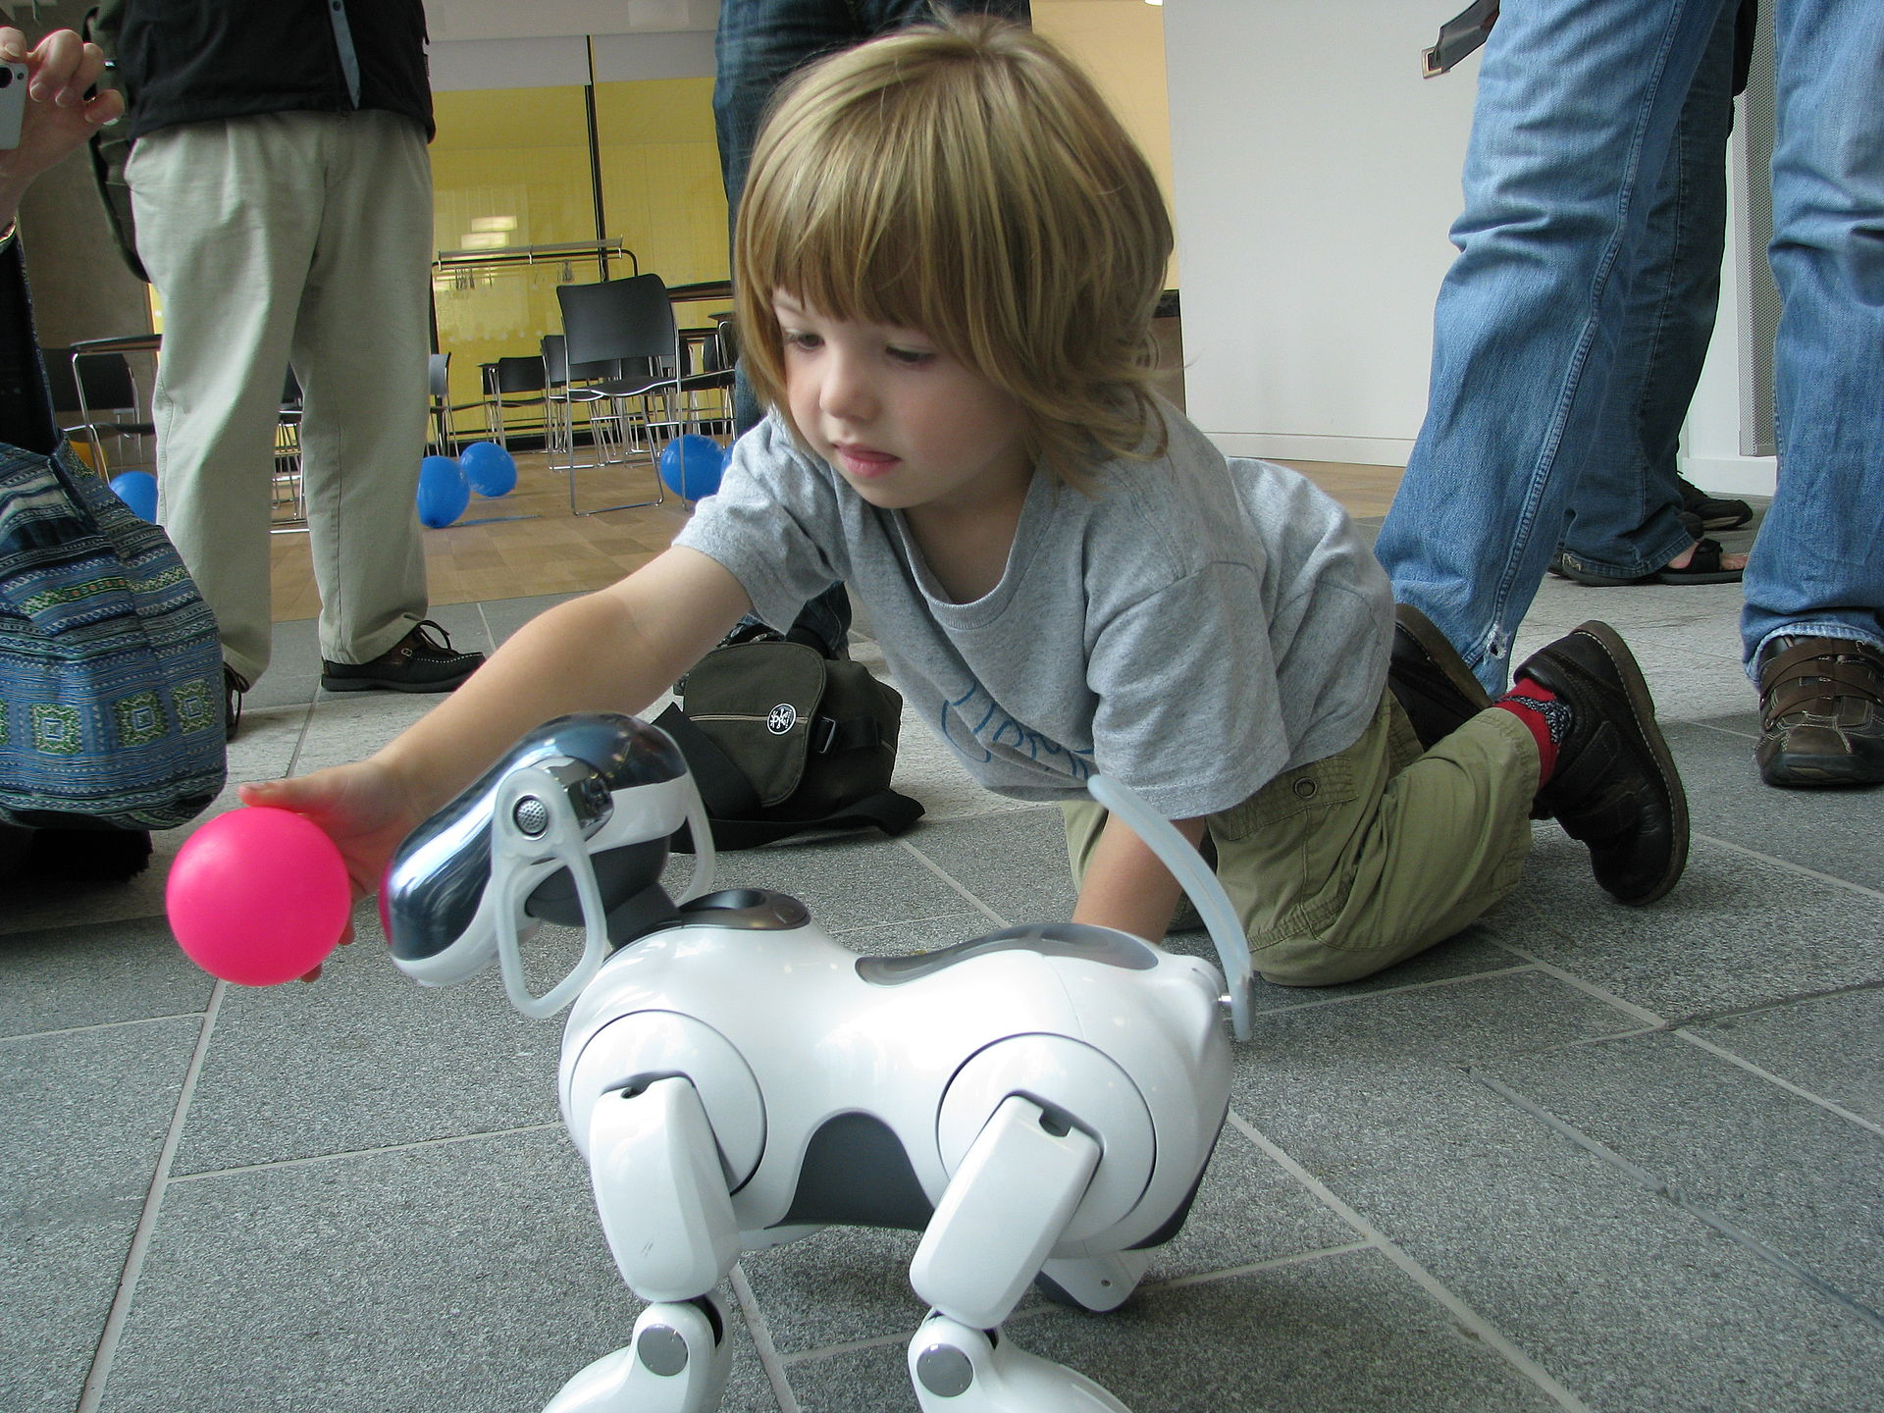
aibo（アイボ）
コミュニケーションロボット
実運用での課題（想定）
連続稼働時間（２時間）・充電時間（3時間）
予め指定したものしか認識しない
行動はある程度決まっている
他の課題への転用
留守宅の見守り→家庭内地図を使ってパトロール（家族の見守り）
病気の人や老人の見守り、検診
育児補助
“AIBO ERS-7” ©Stuart Caie (Licensed under CC-BY 4.0)

